Slide 1
Ecosistema Multicapa de Ciberseguridad Logística Zero-Trust
Prevención Automática de GPS Spoofing, Ingeniería Social y Gestión Descentralizada P2P

Slide 2
PRESENTACIÓN EJECUTIVA
Definición del Problema y Propuesta de Valor Única
EL PROBLEMA CRÍTICO
• Pérdidas Económicas: El robo de carga en México supera los $7,000 MDP anuales (Forbes, 2026).
• Falla Tecnológica: Los rastreadores tradicionales confían a ciegas en señales satelitales NMEA, siendo vulnerables a GPS Spoofing.
• Vulnerabilidad Humana: Intimidación e ingeniería social sobre operadores para forzar el apagado de unidades sin alertar al C5.
• Falsos Positivos: Ineficiencia operativa provocada por bloqueos remotos accidentales.
NUESTRA PROPUESTA DE VALOR ÚNICA
• Edge AI Anti-Spoofing: Fusión física de datos GNSS + IMU directamente en el hardware para detectar anomalías de velocidad antes de la nube.
• Red P2P de Hashes Criptográficos: Rastreo colaborativo mutuo entre unidades cercanas para alertar de jammers de forma descentralizada.
• Valor Dual: Protección física integral para el usuario (conductor) y reducción directa de primas de seguro para el dueño.
• Framework DevSecOps: Seguridad automatizada de extremo a extremo con identidades criptográficas únicas (X.509).

Slide 3
PRESENTACIÓN EJECUTIVA
Arquitectura de las 4 Capas y Ciclo de Desarrollo DevSecOps
Capa 1: Movilidad Urbana | Carga: Uber, Didi, Taxis, Repartidores
Biometría de coacción (voz/rostro), botón de pánico silencioso y red P2P mallada urbana.
Capa 2: Logística Terrestre | Carga: Soriana, Liverpool, Retail
Rutas Google Maps, geocercas dinámicas, pago de peaje dinámico por token (sin tags/efectivo).
Capa 3: Industrial Crítica | Carga: Química, Petroquímica, Maquinaria
Fusión estricta GNSS+IMU anti-spoofing, escolta virtual P2P y apagado progresivo seguro del motor.
Capa 4: Logística Multimodal | Carga: Navítima, Barcos, Carga Aérea
Sellos inteligentes con criptografía de bloques desde aduanas/puertos (Manzanillo) a tierra.

Slide 4
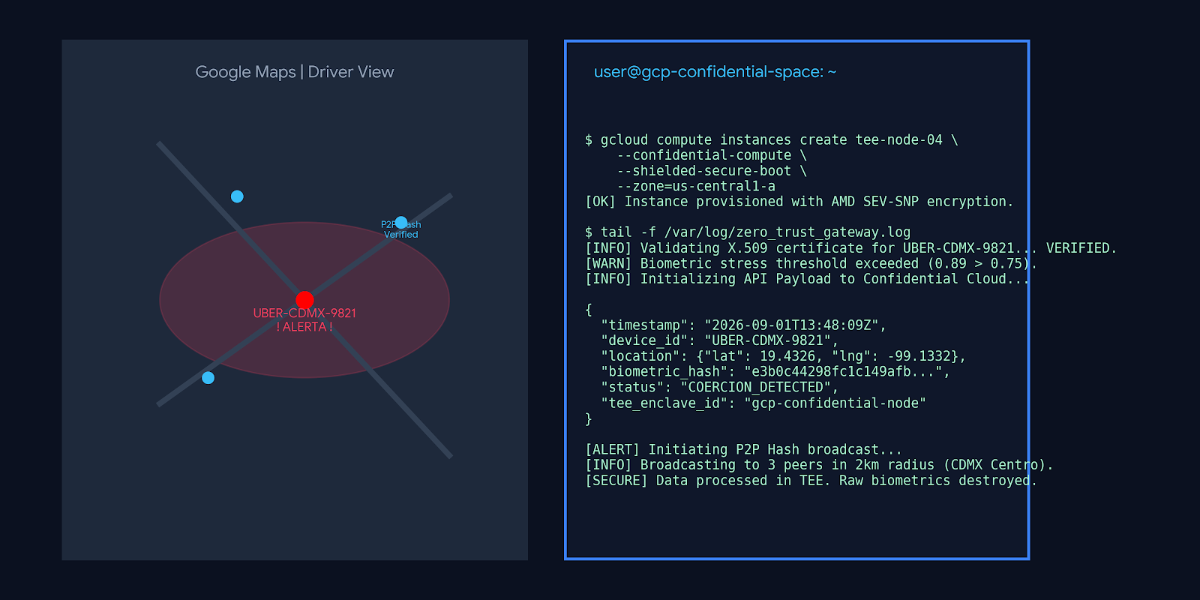
PRESENTACIÓN EJECUTIVA
Arquitectura de las 4 Capas y Ciclo de Desarrollo DevSecOps
Capa 1: Movilidad Urbana | Carga: Uber, Didi, Taxis, Repartidores
Biometría de coacción (voz/rostro), botón de pánico silencioso y red P2P mallada urbana.

Slide 5
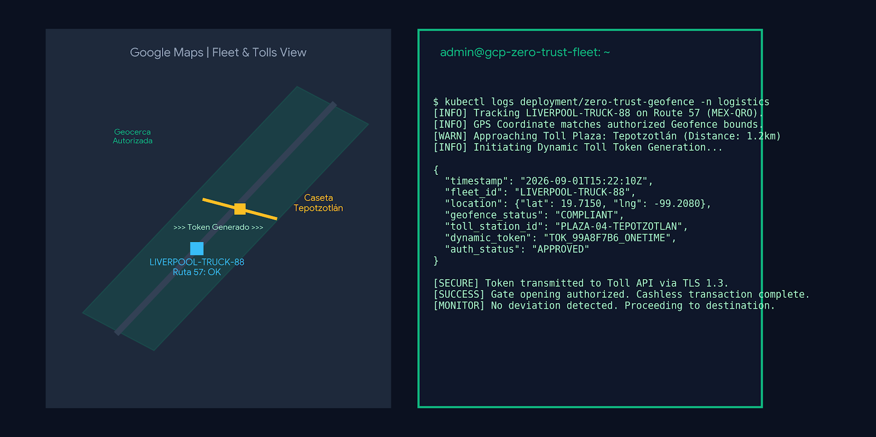
PRESENTACIÓN EJECUTIVA
Arquitectura de las 4 Capas y Ciclo de Desarrollo DevSecOps
Capa 2: Logística Terrestre | Carga: Soriana, Liverpool, Retail
Rutas Google Maps, geocercas dinámicas, pago de peaje dinámico por token (sin tags/efectivo).

Slide 6
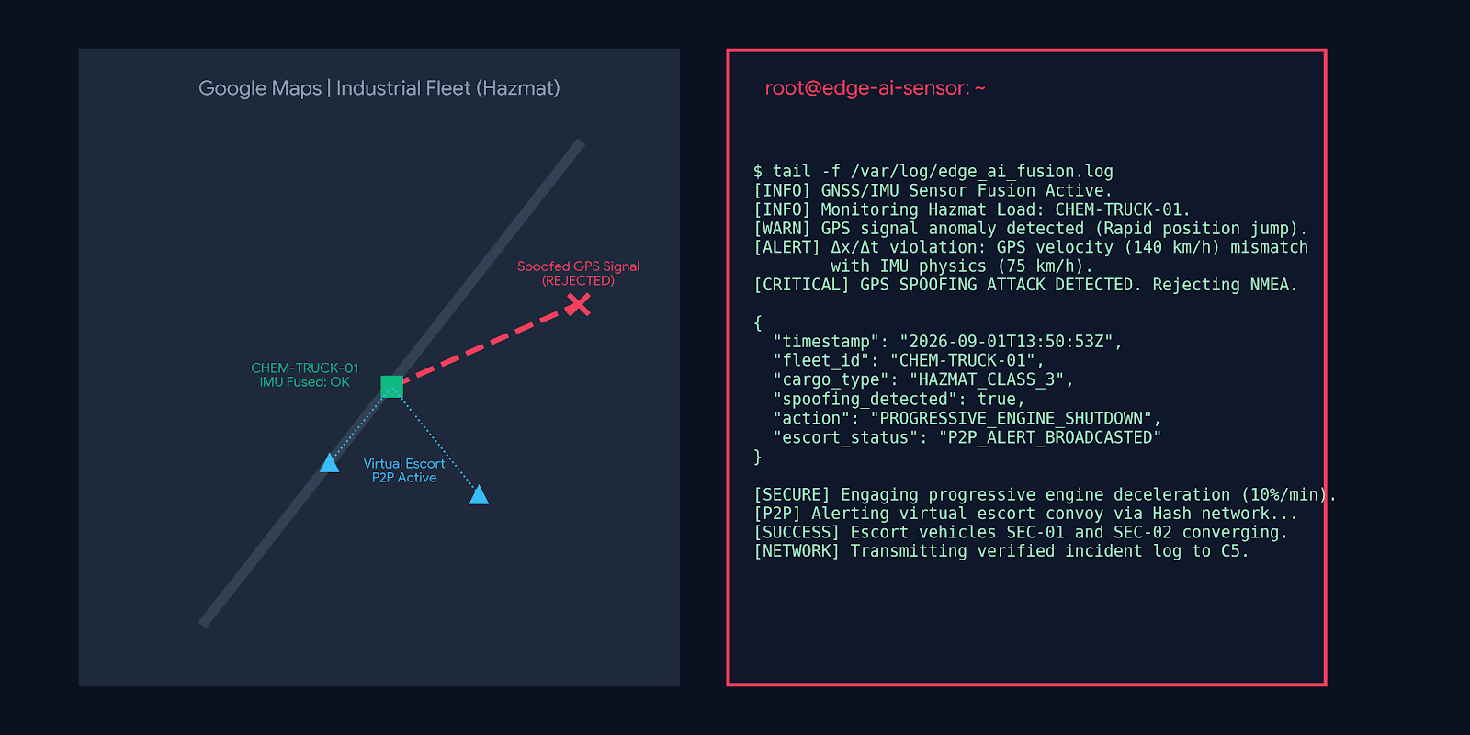
PRESENTACIÓN EJECUTIVA
Arquitectura de las 4 Capas y Ciclo de Desarrollo DevSecOps
Capa 3: Industrial Crítica | Carga: Química, Petroquímica, Maquinaria
Fusión estricta GNSS+IMU anti-spoofing, escolta virtual P2P y apagado progresivo seguro del motor.

Slide 7
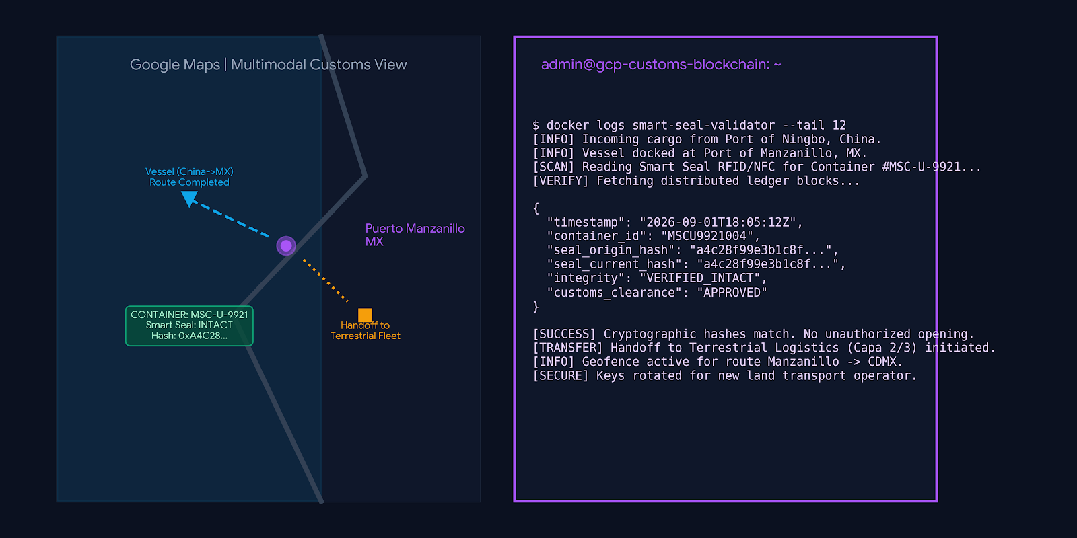
PRESENTACIÓN EJECUTIVA
Arquitectura de las 4 Capas y Ciclo de Desarrollo DevSecOps
Capa 4: Logística Multimodal | Carga: Navítima, Barcos, Carga Aérea
Sellos inteligentes con criptografía de bloques desde aduanas/puertos (Manzanillo) a tierra.

Slide 8
PRESENTACIÓN EJECUTIVA
Conocimiento de Mercado: Modelo de Integración por SDK (Aliados)
EL PARADIGMA TRADICIONAL
• Competidores Tradicionales: AI27, Ubícalo, Pointer, Car Track.
• Barreras de Mercado: Tratar de competir creando una nueva plataforma de navegación o vendiendo hardware aislado es costoso y lento.
• Fricción Operativa: Los clientes finales se resisten a cambiar sus plataformas de monitoreo actuales.
• Procesamiento Pasivo: Las soluciones actuales solo reaccionan tras perder el vehículo.
ESTRATEGIA DISRUPTIVA: SDK ECOSISTEMA
• Transformación de Competidores a Aliados: Nos integramos directamente como un SDK nativo en plataformas existentes (Google Maps, Uber, Didi, AI27).
• Win-Win Comercial: Ellos obtienen un motor de ciberseguridad industrial e IA in-house sin gasto de I+D.
• Escalabilidad Exponencial: Escalamos el volumen de usuarios y datos procesados sin fricción de adopción.
• Conexión con C5 y Guardia Nacional: Alertas verificadas criptográficamente canalizadas directamente a la autoridad.

Slide 9
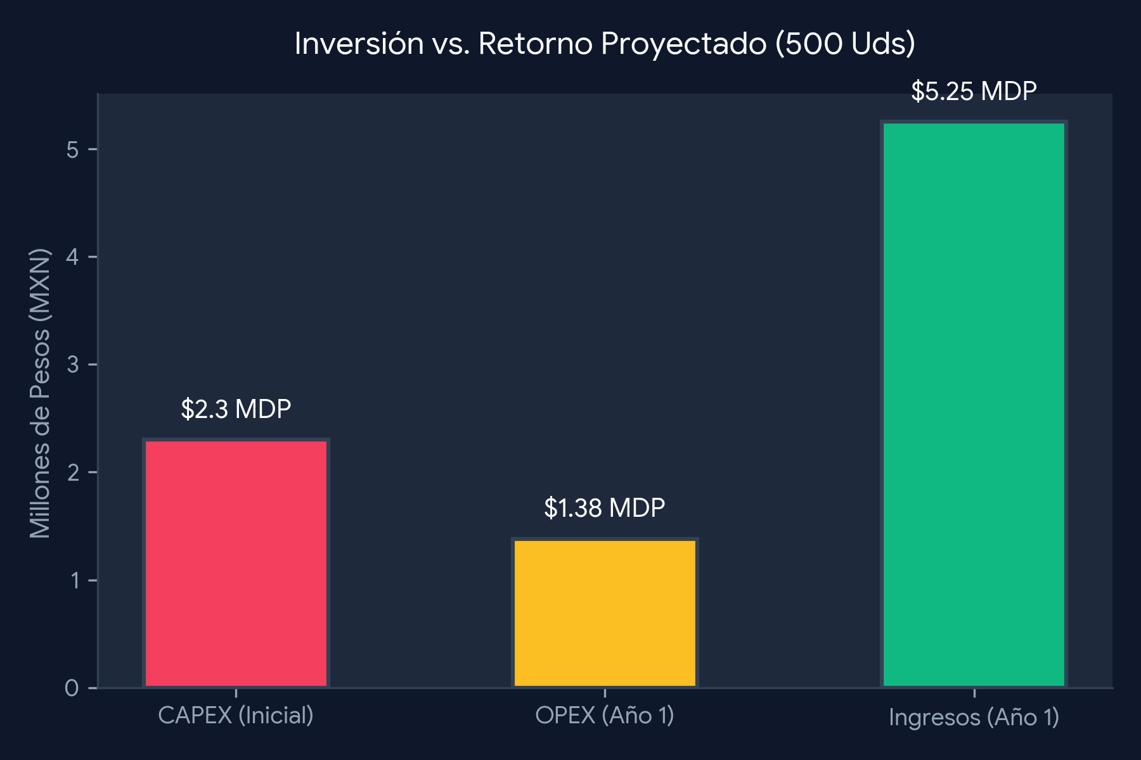
DATOS VERIFICADOS
Análisis de Factibilidad Financiera: CAPEX, OPEX y ROI Real
CÁLCULO DEL ROI Y FUENTES CONFIRMADAS
Modelo Piloto: 500 tractocamiones (0.11% del parque vehicular nacional de 436,610 unidades - SICT).
CAPEX (Inversión Inicial): $2,300,000 MXN - Hardware Edge AI (GPS+IMU+LTE): $1.5 MDP ($3,000/nodo) - Desarrollo Platform & DevSecOps: $800,000 MXN
OPEX Anual (Año 1): $1,380,000 MXN (Nube GCP, conectividad LTE-M y soporte).
Ingresos Año 1: $5,250,000 MXN ($4,500 setup + $500/mes SaaS).
Cálculo ROI: ((Ingresos - Costos Totales) / Costos Totales) * 100 - ROI = (($5,250,000 - $3,680,000) / $3,680,000) * 100 = 42.6%
Fuentes Oficiales: SICT (Parque vehicular), AI27/CONATRAM (15,937 robos anuales), Forbes MX (2026, pérdidas >$7,000 MDP).

Slide 10
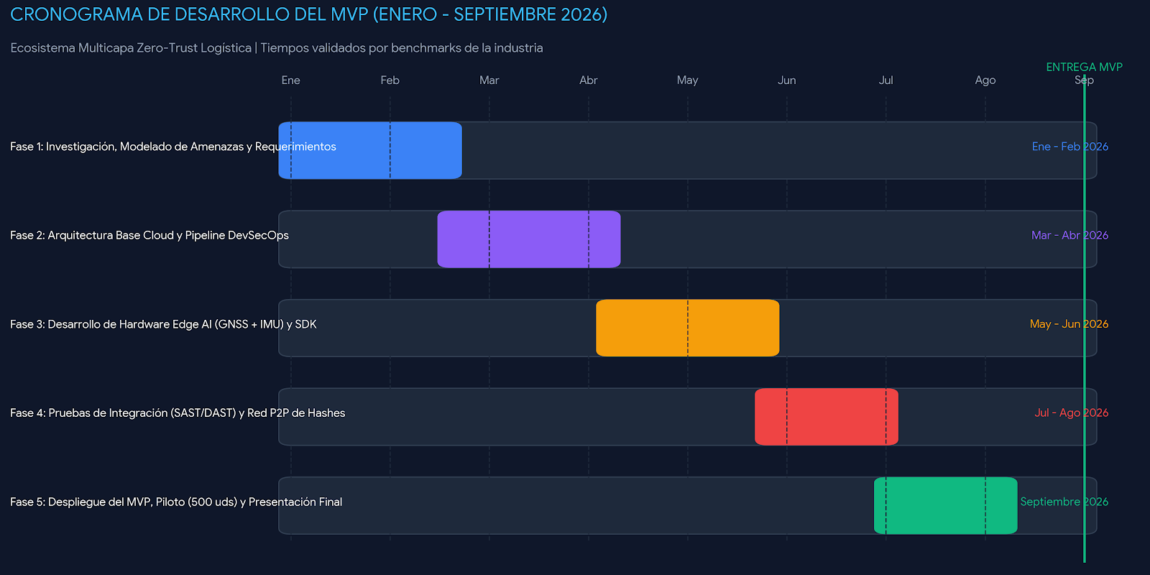

Slide 11
PRESENTACIÓN EJECUTIVA
Trabajo en Equipo y Progreso del Producto (MVP)
ESTRUCTURA DEL EQUIPO (4 MUJERES)
• Program Manager y Arquitectura: Scarlett Alejandra Cisneros Aymerich (Gestión técnica, financiera y viabilidad).
• Especialista en Ciberseguridad: Diseño Zero-Trust, certificados X.509 y pipelines CI/CD: Cynthia Patricia Sandoval Mendoza
• Ingeniería Mecatrónica: Prototipado físico Edge AI, integración de sensores GNSS/IMU.
• Investigación de pruebas y Compliance: Análisis normativo (SCT, IFT, LFPDPPP) y benchmarking de mercado: Karol Martha del Carmen Nuñez Guzman
PROGRESO DEL PRODUCTO (MVP)
• Fase de Prototipado: Microcontrolador validado con algoritmo Edge AI para detección de aceleraciones imposibles.
• Pipeline DevSecOps: Repositorio en GitHub con integración de análisis estático (SAST) y composición de software (SCA).
• Simulación de Red: Algoritmo de hashes P2P probado en entorno simulado para validar tolerancia a fallos ante jammers.
• Roadmap a 12 Semanas: Plan de ejecución de pruebas SDR en campo y despliegue final en la nube (GCP).

